Slide 1


JB금융그룹 Fin:AI Challenge
MVP 제안서
팀명 | (참가 팀명 기입)
서비스명 | JB 준법 코파일럿

Slide 2
예선 산출물 – 1. Summary
JB금융그룹 Fin:AI Challenge
팀명 | (참가 팀명 기입)
팀원 | (개인/팀원 성명 기입)
서비스명 | JB 준법 코파일럿
주제 | 지정주제 2. 준법자문가 AI Agent
한줄소개 | 소비자가 오해하기 전에 — 작성 시점에 오인을 차단하는 온프레미스 준법자문 AI Agent

Slide 3
예선 산출물 – 2. 문제 정의(Problem Definition)
JB금융그룹 Fin:AI Challenge
2. 문제 정의(Problem Definition)
· 사후·수작업 심의 병목 — 은행 광고는 게시 전 준법감시인 사전심의 의무(금소법 §22). 현실은 '초안→수일 대기→수작업 심의→반려·재작성' 왕복으로 적시성 손실.
· '합법이지만 오해를 부르는' 사각지대 — 규정 문구만 점검하면 통과해도 고령자·외국인이 실제로 오해하는 표현은 못 거름 → 불완전판매·민원. 규제의 본질은 '오인 방지'.
· 제재 리스크 직결 — 금소법 §22 위반 광고는 과징금·기관제재 대상. 광고 1건이 분쟁의 시작점.
· 대상 사용자 — 마케팅·지점 담당자(작성), 준법감시인(검토·승인), (간접) 금융소비자.
· JB 관점 — 지역 밀착 마케팅 빈도 ↑ + 전북 외국인 고객 증가로 다국어 수요 ↑, 심의 인력은 한정.

Slide 4
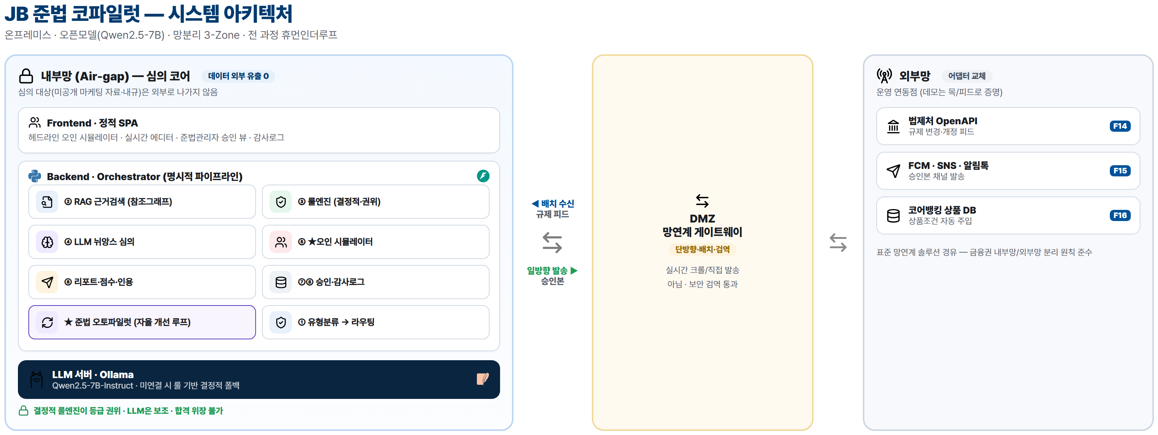
예선 산출물 – 3. 제안 솔루션 개요 (Solution Overview)
JB금융그룹 Fin:AI Challenge
3. 제안 솔루션 개요 (Solution Overview)
· 작성 시점에 작동하는 온프레미스 준법 AI Agent. 명시적 파이프라인: ①유형분류 → (②RAG ∥ ③룰엔진) → (④LLM 심의 ∥ ⑤오인 시뮬레이터) → ⑥리포트 → ⑦⑧승인·감사 + ★오토파일럿.
· 신뢰 모델 — 결정적 룰엔진이 등급 권위, LLM은 보조(인용은 검색 조항 제한·출력은 룰엔진 검증) → 환각이 등급을 좌우 못 함. LLM은 Ollama(Qwen2.5-7B), 미연결 시 룰 기반 폴백.
· 망분리 3-Zone(아래) — 내부망(심의 코어, 데이터 외부 유출 0) · DMZ(망연계 게이트웨이) · 외부망(법제처·발송채널·코어뱅킹, 어댑터 교체).

Slide 5
예선 산출물 – 4. 주요 기능 정의 (Key Features)
JB금융그룹 Fin:AI Challenge
4. 주요 기능 정의 (Key Features)
· ★소비자 오인 시뮬레이터(헤드라인) — 고령자·금융초보·외국인 페르소나가 1인칭으로 오해 재현 + 유발문구 + 규제 조항.
· ★준법 오토파일럿 — 위반 초안을 통과/종료조건까지 자율 개선(룰엔진이 합격 검증, 게시는 사람 승인).
· 작성시점 실시간 예방(룰 0.03초→LLM 보강) · 규제 근거 RAG + 법률 참조 그래프 · 룰엔진 결정적 심의.
· 내부 심의기준(내규) 자연어→룰 변환 · 규제 자동 추적·룰 제안 · 준법관리자 승인+감사로그(확증편향 방지).
· 마케팅 배포 Last-Mile(채널 자동 발송) · 다국어 생성·재심의+신뢰도 방어 · 상품 DB 연동(코어뱅킹).

Slide 6
예선 산출물 - 5. 데이터 및 기술 활용 (Data & Tech)
JB금융그룹 Fin:AI Challenge
5. 데이터 및 기술 활용 (Data & Tech)
· LLM: Qwen2.5-7B-Instruct(Ollama·Apache 2.0·온프레미스). RAG: 어휘검색+BGE-m3(MIT). 룰엔진: YAML+정규식. 백엔드/저장소: FastAPI·SQLite.
· 데이터 — 실제 규제(금소법 §22, 표시광고법 §3, 자본시장법, 심사지침, 협회 규정; 국가법령정보센터) 기반. 내용은 실제 규제 취지를 정확히 반영.
· 시연용 가상 데이터 — JB 내부기준·규제 변경 피드·상품 카탈로그(운영 시 실제 내규/법제처 OpenAPI/코어뱅킹 API로 교체하는 어댑터 슬롯).
· 환각·책임·보안 방어 — 인용 화이트리스트·룰엔진 권위·휴먼인더루프·감사로그·비영어권 신뢰도 플래그·망분리. 상용 API 미사용(온프레미스).

Slide 7
예선 산출물 – 6. 사용자 시나리오/유즈케이스 (User Scenario)
JB금융그룹 Fin:AI Challenge
6. 사용자 시나리오/유즈케이스 (User Scenario)
① [상시] 규제 자동 추적 — 규제 피드(운영: 법제처 OpenAPI) 변경 감지 → 영향분석 → 룰 제안 → 준법감시인 승인으로 룰셋 최신화.
② [작성] 상품코드 선택 시 상품조건 자동 주입 · 멈추면 즉시 룰 검사 → LLM 보강 · 헤드라인에 '소비자 오해'가 작성 시점에 표시.
③ [자가 개선] 오토파일럿으로 통과까지 자율 수정(법규+JB 내규 동시 적용).
④ [검토·승인] 준법감시인이 AI 1차심의 근거로 승인/반려(원문 직접 검토 확인) → 감사로그 영구 기록.
⑤ [배포 연계] 승인본을 채널(푸시·SMS·이메일·SNS·CRM)로 자동 발송(미승인 차단), 'AI 자동개선→사람 승인→시스템 배포' 분리 기록.
⑥ [다국어] 전북 외국인 고객용 외국어 버전 생성·재심의(오역 검출·신뢰도 방어).

Slide 8
예선 산출물 – 7. 기대 효과 및 향후 확장성 (Expected Impact)
JB금융그룹 Fin:AI Challenge
7. 기대 효과 및 향후 확장성 (Expected Impact)
· 기대 효과 — 업무효율(초벌심의 자동화→판단 집중) · 리스크 감소(오인 시뮬레이터로 '합법이지만 오해' 가시화) · 고객가치(취약계층 보호) · 수익기회(적시성) · 그룹 AX 부합.
· 확장성 — 계열사(광주은행·캐피탈·자산운용) · 콘텐츠 유형(카드·이벤트·보험) · 언어(베트남어·중국어) · 채널(사내 결재·CMS) · 영역(약관·상품설명서·콜센터 스크립트).
· 발전 경로 — PoC(과거 심의 50~100건 블라인드 비교·정밀도/재현율) → 파일럿(1개 부서 병행) → 내부 적용 → 그룹 공통 Compliance AI 플랫폼.
· 운영 연동 — 규제 피드→법제처 OpenAPI · 발송→FCM/SNS/알림톡 · 상품→코어뱅킹 API (어댑터 교체, 망연계 게이트웨이 경유).

